Slide 1
Auxiliar 8
Contaminación Atmosférica

Slide 2
Deposición
Contaminación Atmosférica

Slide 3
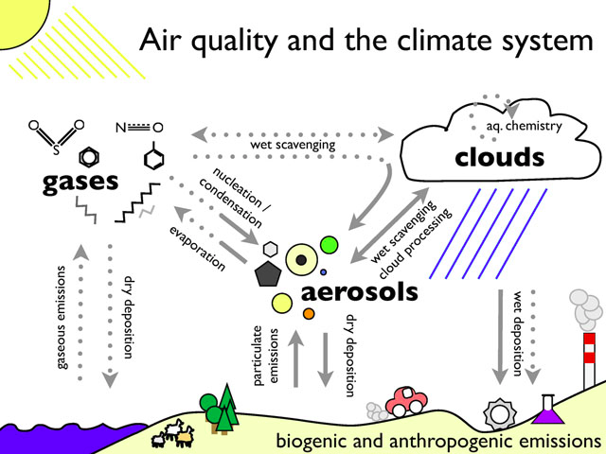
Procesos de deposición:
Representa los contaminantes retirados de la atmósfera.
Menos estudiado que los flujos de emisión. (Más díficil?)
Traslado de impacto a ciclos biogeoquímicos, acidificación (lluvia, suelo), etc.

Slide 4
Tipos de Deposición:
Húmeda: Mediante precipitación.
Seca: Remoción de partículas cercanas a la superficie por flujos turbulentos.
Sedimentación: Remoción de partículas por efecto de la gravedad.

Slide 5
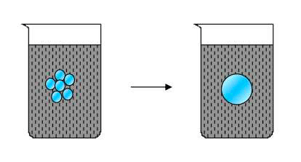
Tipos de Deposición:
Húmeda: Remoción gases y aerosoles por hidrometeoros (precipitación de gotas de nubes, neblina, lluvia o nieve).
Agua condensa en presencia de aerosoles.
Para que llueva las gotas deben crecer, lo que se da en procesos de colisiones (choques de gotitas) y coalescencia (por vientos verticales), interacciones de gotas de lluvia y cristales de hielo

Slide 6
Partículas sólidas y líquidas en suspensión
(excepción del agua)
GF3022 Contaminación atmosférica 2017

Slide 7
Tipos de Deposición:
Húmeda: Remoción gases y aerosoles por hidrometeoros (precipitación de gotas de nubes, neblina, lluvia o nieve).
Gota nube: 10 µm
Gota lluvia: 1000 µm
Para que llueva se deben formar núcleos de condensación.
En agua pura se genera sobresaturación. (hasta del 600%)
En presencia de aerosoles se necesita menos saturación para la formación.
LGK GF3022 2017

Slide 8
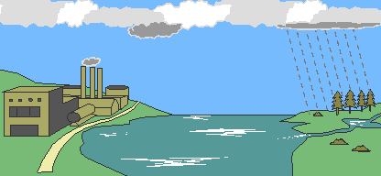
Tipos de Deposición:
Húmeda: Remoción gases y aerosoles por hidrometeoros (precipitación de gotas de nubes, neblina, lluvia o nieve).
Procesos dentro de la nube: por difusión, por solubilidad
Procesos fuera de la nube:
solubilidad, inercia y coaliciones.
Contaminantes:
Ácidos muy solubles, orgánicos, inorgánicos (NOx, SO_{2,3})
O₃ muy poco soluble.
Para ser removidos los contaminantes deben ser atrapados por los hidrometeoros y llegar a la superficie subyacente.

Slide 9
Tipos de Deposición:
Efecto de aerosoles de tamaño <50nanometros.
Izquierda: Mayor sobresaturación.
Derecha: Mayor nucleación, liberación de calor latente y procesos convectivos.
Fan, J., Rosenfeld, D., Zhang, Y., Giangrande, S. E., Li, Z., Machado, L. A. T., … de Souza, R. A. F. (2018). Substantial convection and precipitation enhancements by ultrafine aerosol particles.

Slide 10
Tipos de Deposición:
Sedimentación: Remoción de partículas por efecto de gravedad.
Proceso importante para partículas de tamaño >10 µm
Partículas más pequeñas proceso de difusión es más importante.
>1µm

Slide 11
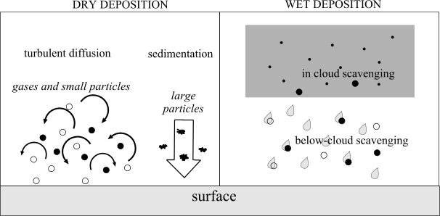
Tipos de Deposición:
Deposición seca: Remoción de partículas cercanas a la superficie debido a flujos turbulentos.
(0.1 - 1 µm)
Proceso que involucra superficies del tipo: vegetación, cemento, agua, hielo.
Atmospheric Chemistry, chapter 12.

Slide 12
Tipos de Deposición:
Deposición seca: Remoción de partículas cercanas a la superficie debido a flujos turbulentos.
(0.1 - 1 µm)
Dificultades de la DS :
Aire se está moviendo, movimientos colectivos
Flujo laminar
3) Capacidad de difundir
(capacidad de entrar a la superficie)

Slide 13
Tipos de Deposición:
Deposición seca: Remoción de partículas cercanas a la superficie debido a flujos turbulentos.
(0.1 - 1 µm)
Dificultades de la DS :
Aire se está moviendo, movimientos colectivos
Flujo laminar
3) Capacidad de difundir
(capacidad de entrar a la superficie)
Resistencias:
Resistencia aerodinámica a los flujos turbulentos
Resistencia aerodinámica a los flujos viscosos/laminares
Resistencia Fisiológica/Química

Slide 14
Tipos de Deposición:
F_{d} = C/R = C v_{d}
Resistencias:
Resistencia aerodinámica a los flujos turbulentos
Resistencia aerodinámica a los flujos viscosos/laminares
Resistencia Fisiológica/Química
LGK GF3022 2017

Slide 15
Tipos de Deposición:
Analogía Ley de Ohm, para la deposición resistencias en series, sedimentación resistencias en paralelo.
Resistencias:
Resistencia aerodinámica a los flujos turbulentos
Depende de:
-Diferencia de concentración
-Estabilidad capa límite
-Perfil de Tº (Datos atmosféricos)
LGK GF3022 2017

Slide 16
Tipos de Deposición:
Analogía Ley de Ohm, para la deposición resistencias en series, sedimentación resistencias en paralelo.
Resistencias:
2) Resistencia aerodinámica a los flujos viscosos/laminares
Depende de:
-Difusividad de los gases, coef. de difusión
-Velocidad del viento
-En la vegetación: depende de las características de las hojas (tamaño, forma, orientación y rugosidad).
LGK GF3022 2017

Slide 17
Tipos de Deposición:
Analogía Ley de Ohm, para la deposición resistencias en series, sedimentación resistencias en paralelo.
Resistencias:
2) Resistencia Fisiológica/Química
En la vegetación:
-Capacidad de absorción química y biológica del dosel que se condiciona por:
-el número de estomas y su grado de apertura
-poros superficiales
-características de la células
LGK GF3022 2017

Slide 20
Rol de la Vegetación
en la Mitigación de la
Contaminación Atmosférica
GF3022 2017

Slide 21
Procesos de Deposición de la Vegetación
Ciudades: Distribución heterogénea
LAI: leaf area index
Flujo contaminante (F)
Velocidad de deposición (Vd)
Resistencias:
Aerodinámica (Ra)
Capa límite (Rb)
Dosel (Rc)
Estomática (r_{s})
Mesófilo (r_{m})
Cuticular (r_{t})

Slide 22
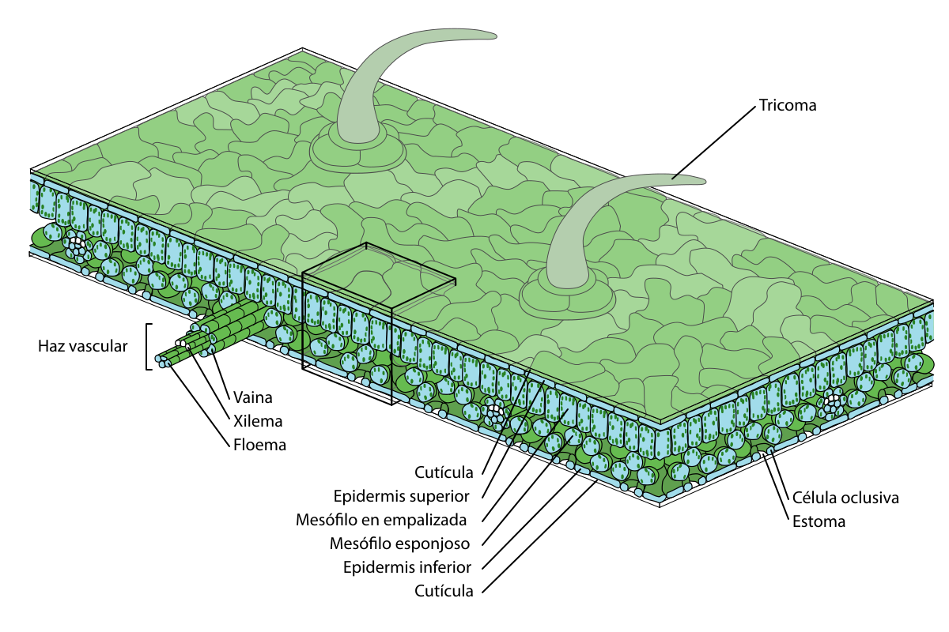
Procesos de Deposición de la Vegetación
Estoma, cutícula, mesófilo. Wikipedia
El ozono troposférico y sus efectos en la vegetación, MAPAMA, España

Slide 23
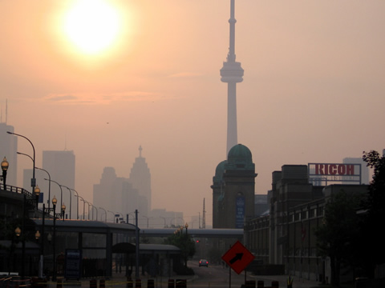
Asimilaciones de contaminantes
Ciudad: Centro Toronto
Modelo: UFORE
“Estimates of air pollution mitigation with green plants and green roofs using the UFORE model”
Beth Anne Currie & Brad Bass
Canadian National Tower, Toronto

Slide 24
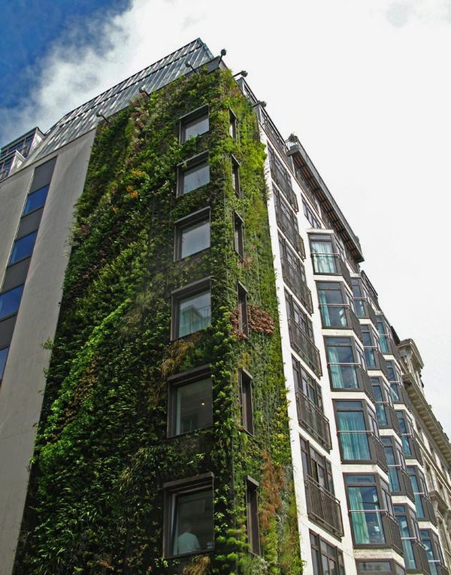
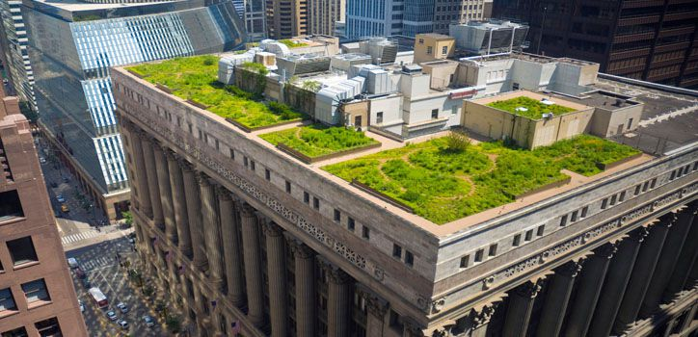
7 escenarios distinta vegetación
Actual
Paredes verdes
Sin árboles diametralmente grandes
Sin árboles (Azoteas verdes)
Sin árboles altos
Actual, más vegetación baja
Actual, más 100% azoteas verdes

Slide 25
Resultados Modelación
O₃
PM₁₀
Currie y Bass, 2008

Slide 26
Resultados Modelación
SO₂
Costo USD, remoción total
Currie y Bass, 2008

Slide 27
Jueves laboratorio de modelación :)
y reclamo Control 1.

